Slide 1

Elefante“colorido”
Um jogo casual criado por Milena Pereira Torres

Slide 2
Objetivo geral, NIcho e Proposta de valor
O objetivo geral do jogo é promover para o usuário uma inovação no estilo de criatividade, trazendo um jogo do mundo real, o clássico “ elefante colorido” para um jogo de modo casual, em que a pessoa aperfeiçoa reflexos e pode passar seu tempo sentindo um ar de nostalgia.
O Jogo não necessita de história nem de formas ou personagens complexos, apenas de cores vibrantes e formas simples, além de configurações gerais e design UI e UX.

Slide 3
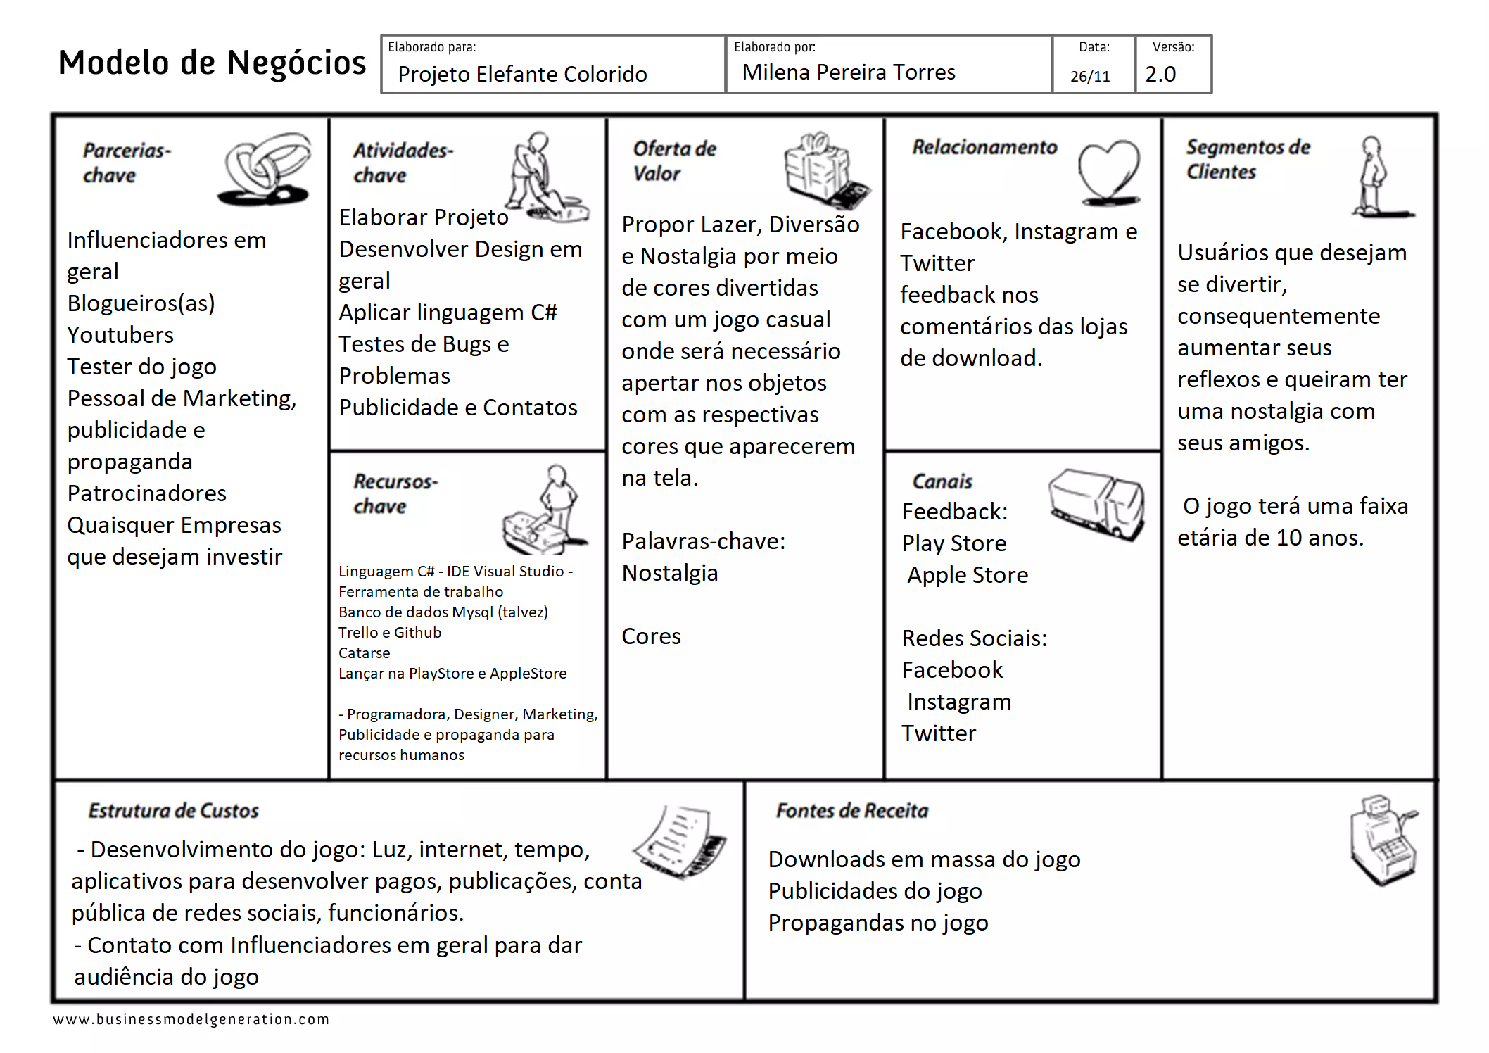

Slide 4
Informações sobre o app:
Utilizarei o MongoDB como banco de dados não relacional por não haver necessidade e nem ter tantos dados para serem armazenados, apenas nome do usuário e pontuação do jogo para mostrar num rank ao final de cada partida.
Linguagem de programação utilizada: C# com aplicação no Visual Studio como IDE, melhor linguagem utilizada para fazer jogos tanto 3D como 2D.
Hospedagem não será necessário, pois não haverá nada incluindo sites.

Slide 5
Primeiro Protótipo
https://www.figma.com/proto/a9O3b6EdJAXgoQNaGvQCfa/Elefante-colorido?node-id=1%3A28 Primeira prototipagem do Jogo com Design primário

Slide 6
Principal Protótipo
https://www.figma.com/proto/puwUTYP2LStUwRqtNqvnmZ/Untitled?node-id=0%3A1 Com Design finalizado e algumas telas estipuladas!

Slide 7
Anotações Gerais:
O jogo deverá ter tempo máximo determinado de acordo com a dificuldade escolhida pelo jogador, como por exemplo: no fácil, ele terá 10 minutos para acertar o máximo cores possíveis.
Haverá um modo de jogo “Desafiante” onde não aparecerá o tempo na tela e as cores terão uma velocidade que aumentará de acordo com o decorrer do tempo passado.
o Jogo haverá modo daltonismo para questões de acessibilidade.
As cores deverão se vibrantes no modo normal, para relembrar a infância.
Serão elefantes coloridos na tela, não objetos como dito anteriormente, para ser mais alegre também.

Slide 8
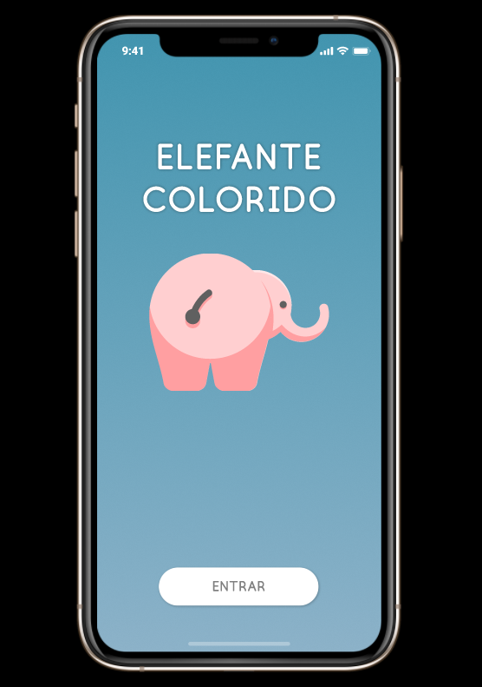
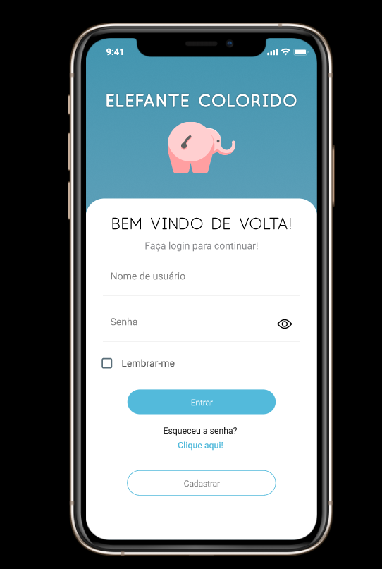
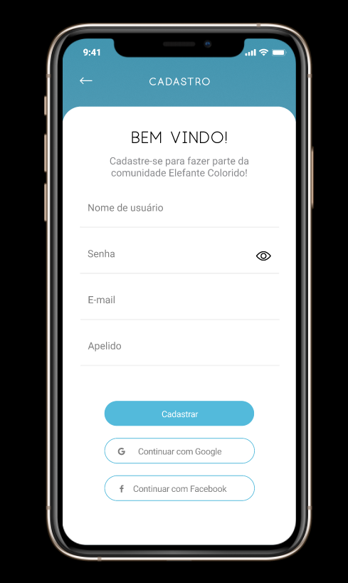
Telas:
1: 2: 3:

Slide 9
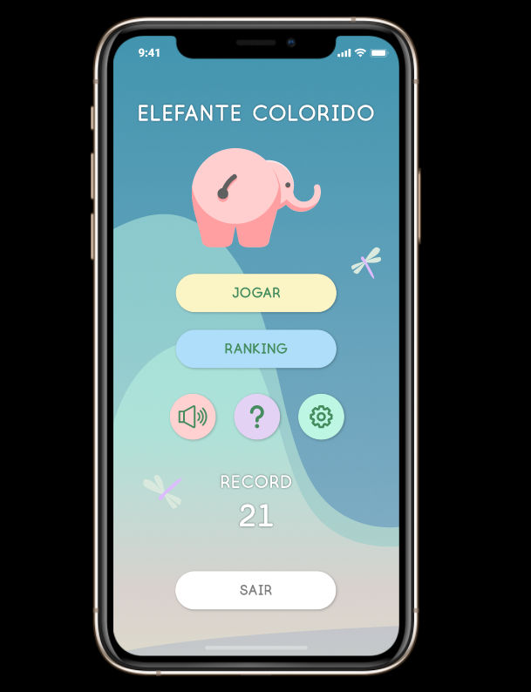
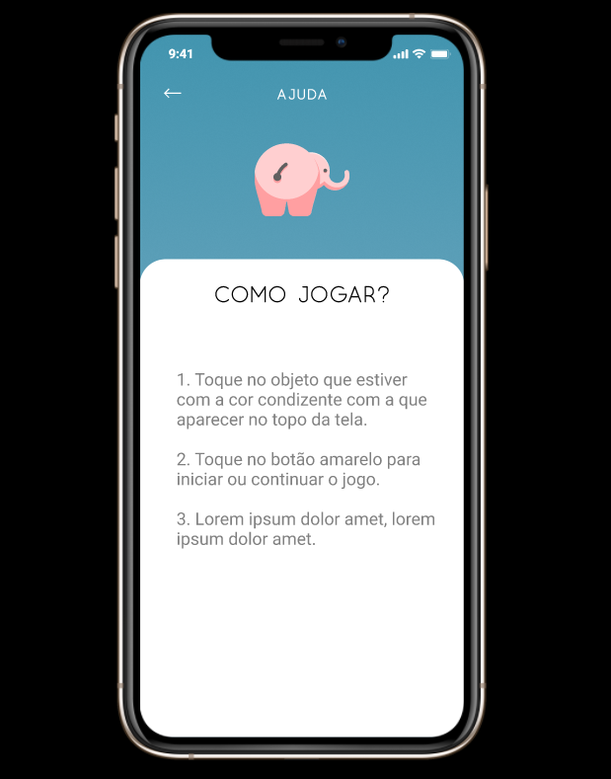
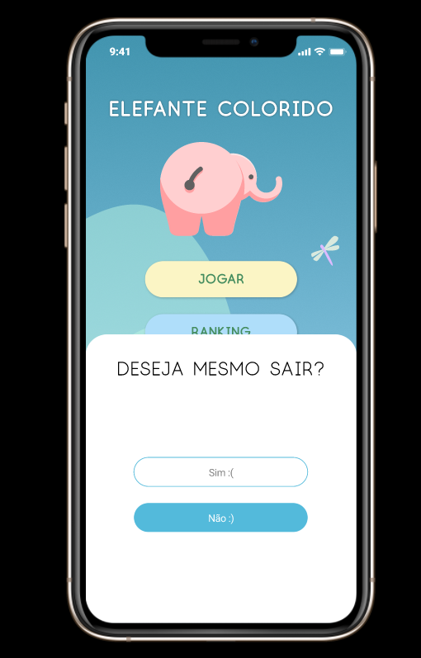
Telas:
4: 5: 6:

Slide 10
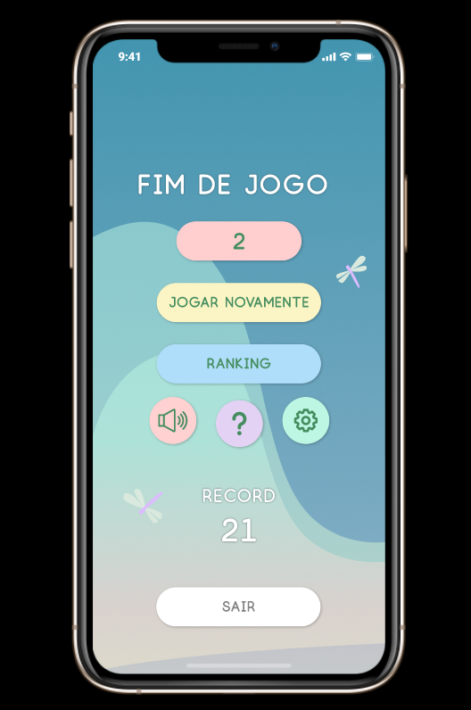
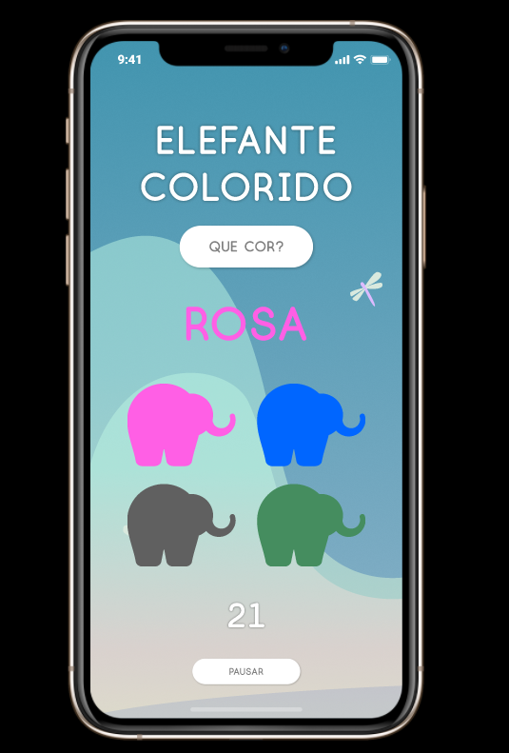
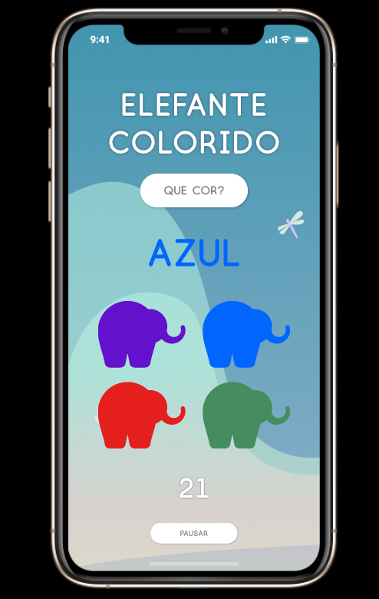
Telas:
7: 8: 9:

Slide 11
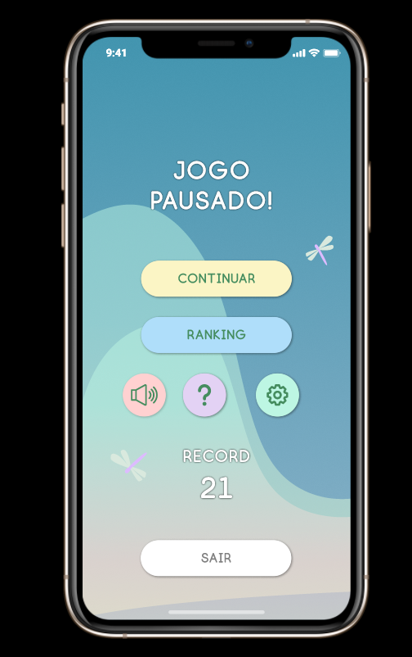
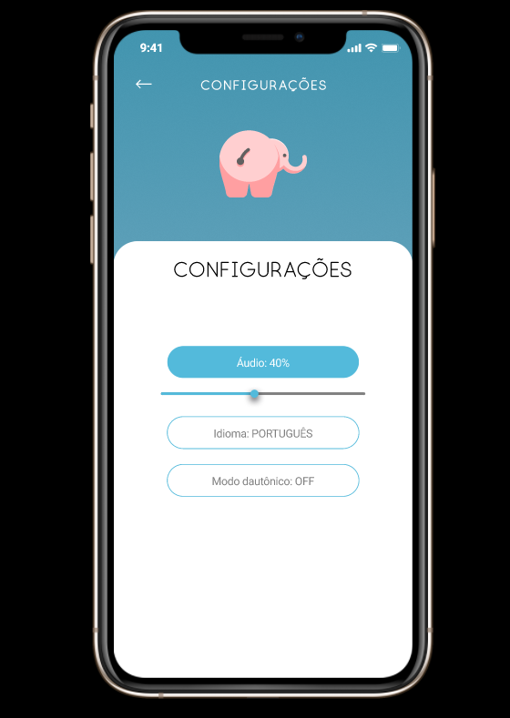
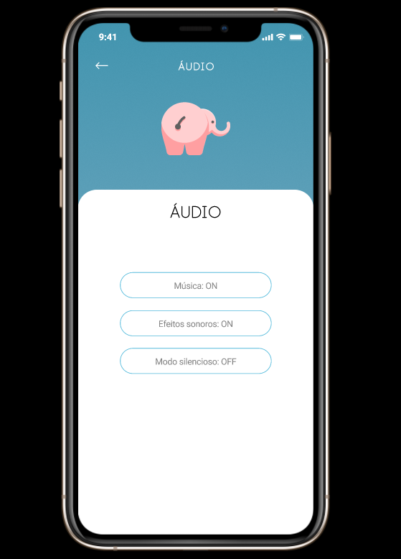
Telas:
10: 11: 12:

